Slide 1
Sprichst du schon Clean Code?
Adrian Weidermann
Email: a.weidermann@projectf.eu
Twitter: @aweidermann

Slide 2
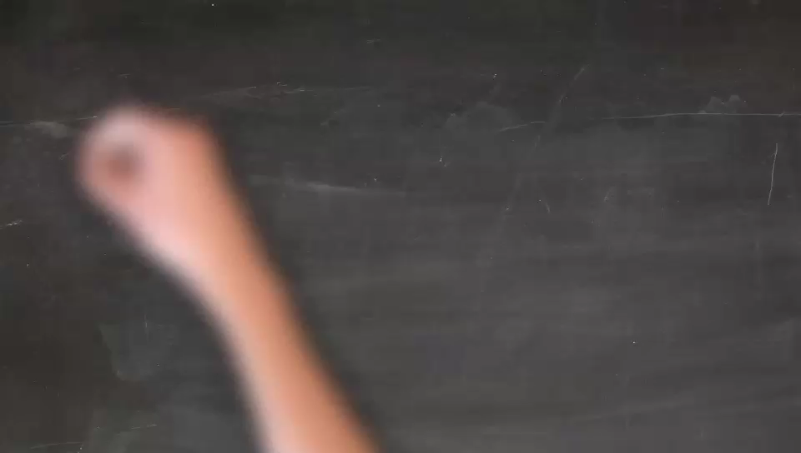

Slide 3
Was ist Clean Code
Code welcher von jedem anderen Teammitglied leicht zu verstehen und warten ist. Er muss sich anfühlen als ob es der eigene wäre.

Slide 4
Schritt 1: Lernen und Wissen teilen
Pair Programming
Coding Dojo
Mob Programming

Slide 5
Pair Programming
Driver + Copilot
3-5 Minuten Rotation
Grund: Komplexe Aufgaben, lernen, Lead Time senken

Slide 6
Coding Dojo
Driver + Copilot
3-5 Minuten Rotation
4-8 Teilnehmer
Grund: Lernen

Slide 7
Mob Programming
Driver + Copilot
3-5 Minuten Rotation
Team (vertikal)
Grund: Komplexe Aufgabe, lernen, Lead Time senken, Team Building

Slide 8
Schritt 2: Testen
TDD
BDD
ATDD
Unit Tests, Integration Tests, Performance Tests..

Slide 9
TDD (Test Driven Development)
Erst der Test dann der Code
Test erst Rot, dann Grün
Einen Fall pro Test
AAA (Arrange Act Assert)
Besonders gut für: Unit Tests

Slide 10
BDD (Behavior Driven Development)
Erst der Test dann der Code
Test erst Rot, dann Grün
Einen Business Case oder fachlicher Fall pro Test
AAA (Arrange Act Assert)
Gherkin oder ähnlicher Syntax bietet sich an
BDD Testframeworks machen hier Sinn
Besonders gut für: Domain Tests, Integration Tests, Component Tests, Performance Tests…

Slide 11
ATDD (Acceptance Test Driven Development)
Erst der Test dann der Code
Test erst Rot, dann Grün
Einen Business Case pro Test
AAA (Arrange Act Assert)
Gherkin oder ähnlicher Syntax bietet sich an
BDD Testframeworks machen hier Sinn
Besonders gut für: Domain Tests, Integration Tests, Component Tests, Performance Tests…

Slide 12
Schritt 3: Gemeinsamer Sprachaufbau
Formatierung
Namen
Funktionen/Methoden
Fehler
Kommentare

Slide 13
Formatierung
Klasse 300 Zeilen Funktion 20 Zeilen
100 – 120 Zeichen pro Zeile
Variablendeklarationen nah an der Verwendung
Einrückung vereinheitlichen
Leerzeilen

Slide 14
Namen
Name nach Intention vergeben
Weasel Words erkennen
Abkürzungen vermeiden
Prefixes+Suffixes vermeiden
Klassen sind Nomen
Funktionen/Methoden sind Verben

Slide 15
Funktionen/Methoden
20 Zeilen sollte das max sein
Do one thing (Eine Tätigkeit pro Funktion/Methode)
Nesting beachten (ab 3 Ebenen wird es kritisch)
Schreibe eine Geschichte von oben nach unten
0 – 3 Argumente/Parameter
Name beschreibt die Funktion/Methode
Wiederhole dich nicht
Nur ein Return Statement
Null vermeiden wenn möglich

Slide 16
Fehler
Ein Fehler ist ein unerwarteter nicht gültiger Zustand
Exceptions bei Fehlern verwenden (nicht zur Validierung)
Eigene Exceptions verwenden

Slide 17
Kommentare
Verwende sie nicht!
Auch Todo’s sind Kommentare
Wichtige Informationen sind erlaubt
Kommentierter Code = SchulungsCode oder schlechter Code
Dokumentation zB XML Notation für Handbücher fällt nicht unter Kommentare
Auskommentierter Code löschen, wir haben Versionsverwaltungssysteme

Slide 18
Schritt 4: Paradigmen
KISS
YAGNI
Law of Demeter
SOLID

Slide 19
KISS ( Keep It Simple (Stupid, Short))
Code einfach und lesbar halten
Gibt es eine einfachere Lösung für mein Problem?
In den meisten Fällen bauen wir keine Rakete

Slide 20
YAGNI (You Aren’t/Ain’t Gonna Need It)
Schreibe Funktionen nur wenn du sie auch brauchst
Frameworks wachsen aus der Fachlichkeit
Lösche nicht mehr verwendeten Code
Wir haben Versionsverwaltungssysteme

Slide 21
Law of Demeter
Interagiere nur mit direkten Objekten
Erhöht Warscheinlichkeit Code dort zu schreiben wo er hin gehört
Senkt die Kopplung
Steigert Wartbarkeit

Slide 22
SOLID
Single Responsibility
Open for Extension
Liskov Substitution Principle
Interface Segregation Principle
Dependency Inversion

Slide 23
Single Responsibility
Das kennen wir doch irgendwoher…
Eine Klasse steht für ein Thema
Eine Funktion für etwas das in dem Thema passiert
Ein Layer in der Architektur kapselt ebenfalls nur einen Technischen Fall…..

Slide 24
Open for Extension, Closed for Modification
Offen für Erweiterungen
Geschlossen für Modifikationen
zB Interfaces verwenden (Basis Klassen usw)
Klasse erweitert sich ohne sich zu modifizieren

Slide 25
Liskov Substitution Principle
Lassen Sie q(x) eine Eigenschaft sein, die für Objekte x von Typ T beweisbar ist. Dann soll q(y) für Objekte y von Typ S beweisbar sein, wobei S ein Untertyp von T ist. -> WTF
Jede Unterklasse oder abgeleitete Klasse ist für ihre Basis oder übergeordnete Klasse ersetzbar
Funktionen halten Namensgebundene Funktion ein

Slide 26
Interface Segregation Principle
Ein Interface steht für einen fachlichen/technischen Fall
Vermeidet Implementierung von Funktionen die nicht benötigt werden
Mindert die Kopplung
Vereinfacht die Wartung

Slide 27
Dependency Inversion
Von Abstraktionen nicht Konkretionen abhängig sein
Verberge Abhängigkeiten oder die genaue Funktionsweise
Schaffe allgemeingültige Schnittstellen
Dependency Injection ist nur dann sinnvoll möglich wenn ihr die vorherigen Prinzipien und dieses einhaltet Dependency Inversion != Dependency Injection!

Slide 28
Continuos Integration
Code Checkin Policies
Automatische Builds
Automatisches Testing
Automatisches Deployment
Der krönende Abschluss -> Specification by Example

Slide 29
Schritt 5: Pattern
Gang of Four
Creational Pattern
Structural Pattern
Behavioral Pattern

Slide 30
Creational Pattern
Abstrakte Objektgenerierung
Kann Vererbung verwenden um eine Vielzahl an Klassen zu erstellen
Kann die Objekterstelleung an andere Klassen delegieren
Abstract, Builder, Factory Method, Object Pool, Prototype, Singleton, Constructor

Slide 31
Structural Pattern
Verbinde Klassen und Objekte zu größeren Strukturen
Klassenstrukturen fassen Interfaces und Implementierungen zusammen
Objektstrukturen fassen Objekte in Strukturen zusammen
Adapter, Bridge, Decorator, Façade, Flyweight, Composite, Proxy

Slide 32
Behavorial Pattern
Definiert interaktion zwischen Objekten
Interpreter, Template, Observer, Visitor, Iterator, Command, Memento, Strategy, Mediator, State, Chain of Responsibility

Slide 33
Zwei zeitlose Bücher….

Slide 34
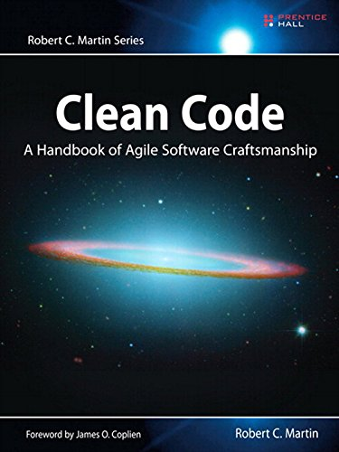
Clean Code

Slide 35

Design Patterns

Slide 36
Danke!
Adrian Weidermann
Email: a.weidermann@projectf.eu
Twitter: @aweidermann

